Slide 1
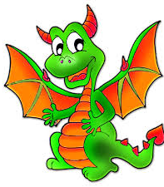
ZMAJ V POSTONJSKI JAMI

Slide 2
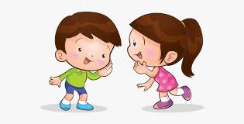
Razmisli in ustno odgovori:
Zakaj obstaja različna glasnost v skladbi?
Kaj s tem dosežemo?
- Kako glasbeniki vedo, kako glasno igrati?
Se za to odloči vsak glasbenik sam ali to
določi skladatelj?

Slide 3
Z različno glasnostjo v skladbi dosežemo, da je skladba bolj razgibana, zanimiva za poslušalce. Glasbeniki v notnem zapisu prepoznajo ustrezne znake, ki določajo, kako glasno naj igra. Glasnost skladbe določi skladatelj.
Različno glasnost izvajanja v glasbi imenujemo dinamika. Kaj pomeni če rečemo, da je nekaj dinamično?
 V delovnem zvezku za glasbo na strani 50 si preberi besedilo na rumeni podlagi.

Slide 4
Danes boš spoznal dve zmajevski družini: Forte in Piano.

Slide 5
Dinamiko v glasbi označujemo z italijanskimi imeni in jih zapišemo z njihovimi kraticami.
Spodaj se nahajajo sličice vsakega zmaja. Vsako ime ponovi glede na dinamiko, ki je zapisana (pianissimo – izgovarjamo zelo tiho, skoraj šepetaje; fortissimo pa najbolj glasno).

Slide 7
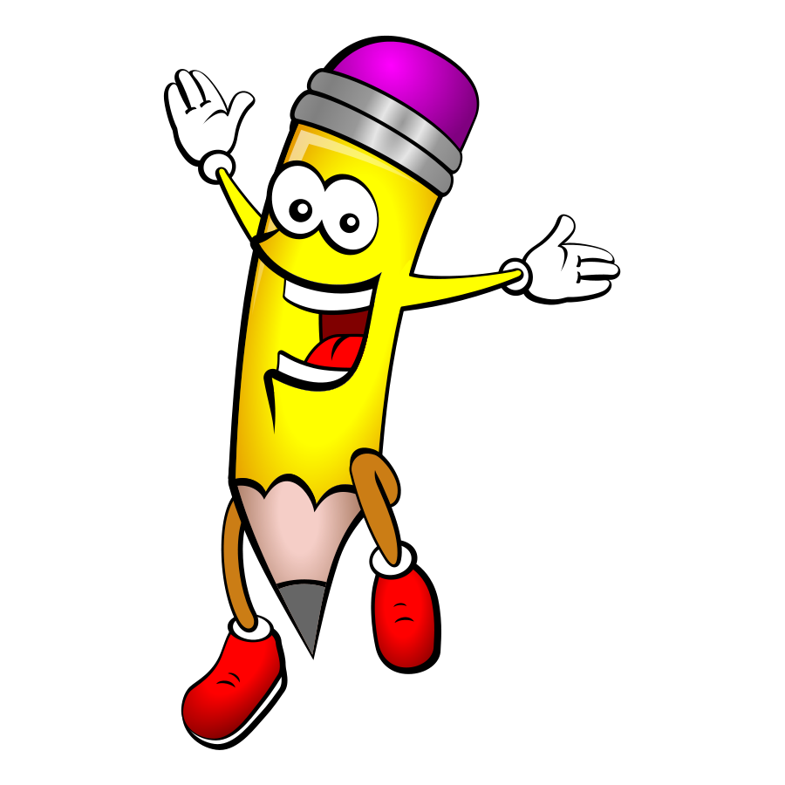
GLASNOST ALI DINAMIKA (DZ str. 50)
21. 4. 2020
Osnovni oznaki sta : PIANO - p in FORTE - f
Ostale oznake: TIHO: pp, p, mp GLASNO: mf, f, ff

Slide 8
22. 4. 2020
Odpri spletno stran Radovednih 5 in poišči spodnjo stran:
S puščico v desnem spodnjem kotu ponovi simbole, s katerimi zapisujemo dinamiko v glasbi.
Klikni na vijolinski ključ ter večkrat poslušaj pesem Zmajevalska. Pesem se nauči zapeti.
Nato jo zapoj v različnih dinamikah.

Slide 9
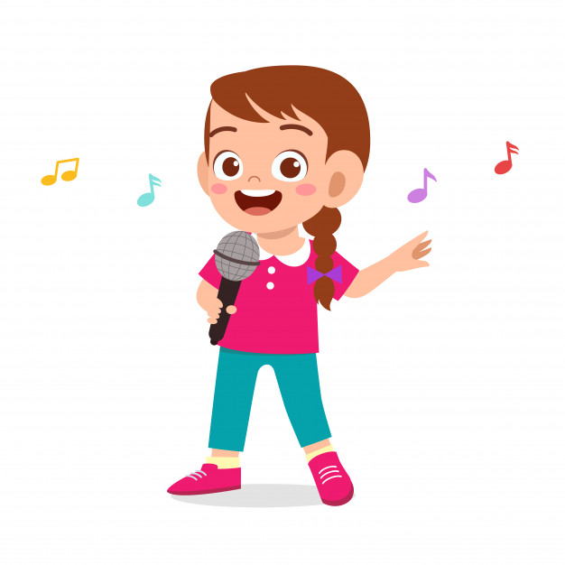
Delo v DZ
DZ str. 52 / nal. 1, 2

